Slide 1

Электронный портфолио
Учителя русского языка и литературы
МБОУ СОШ №9
Поповой (Кузнецовой) Людмилы Николаевны

Slide 2
Раздел 1
Общие сведения об учителе

Slide 3
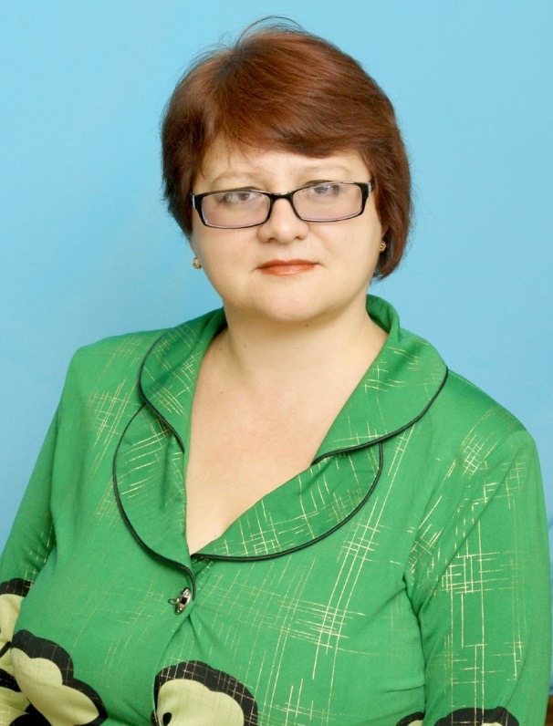
Попова (Кузнецова) Людмила Николаевна
Дата рождения: 22.02.1967 г
Образование: высшее
1990 г – РИНХ, бухгалтерский учет, контроль и анализ хозяйственной деятельности;
2008 г - ЮФУ, квалификация - учитель русского языка и литературы по специальности «Русский язык и литература».
Общий стаж работы – 25 лет
Педагогический стаж – 13 лет.
В данном учреждении – 13 лет.

Slide 4
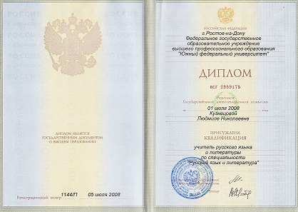
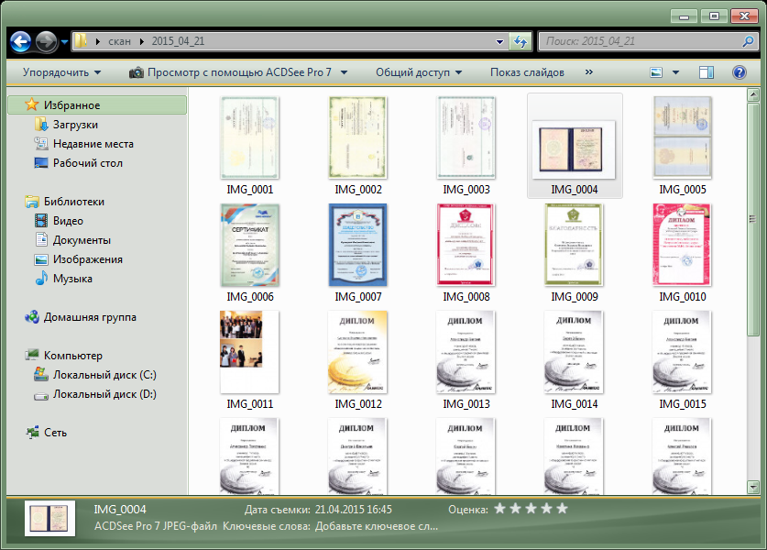
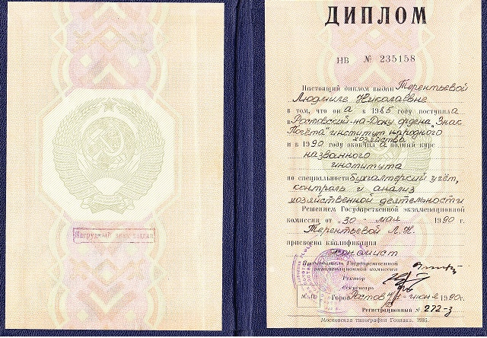
Документы об образовании

Slide 5
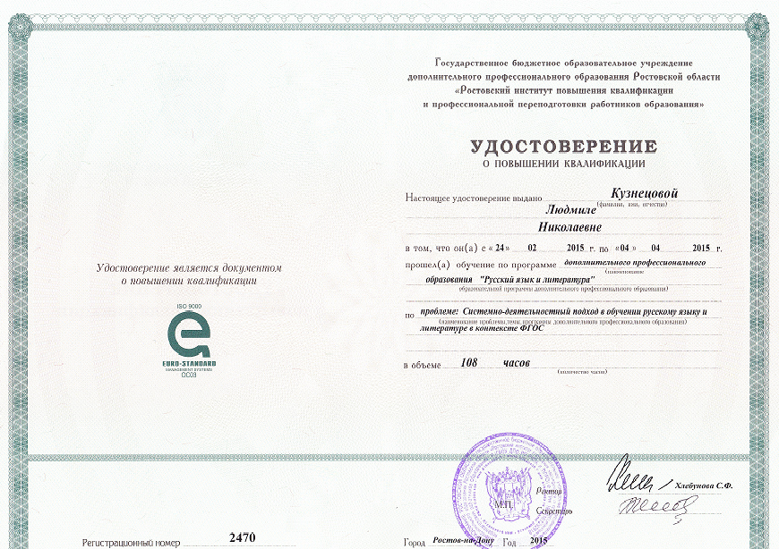
Повышение квалификации
2015 г: Системно-деятельностный подход в обучении русскому языку и литературе в контексте ФГОС

Slide 6
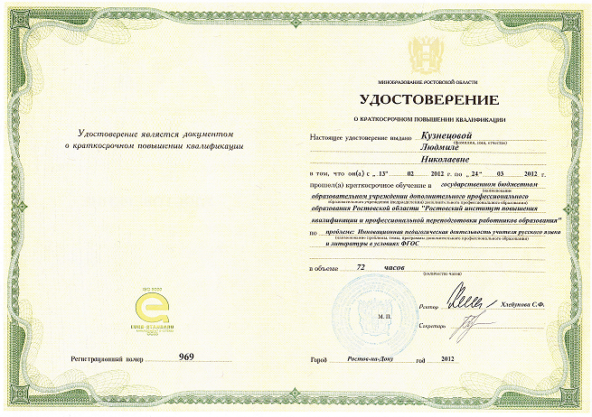
Повышение квалификации
2012 г: Инновационная педагогическая деятельность учителя русского языка и литературы в условиях ФГОС

Slide 7
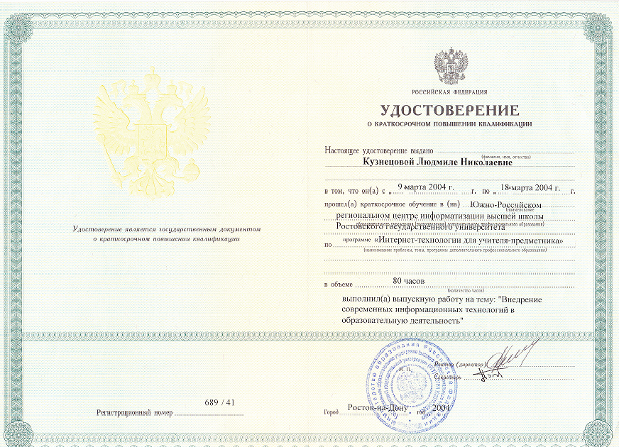
Повышение квалификации
2004 г: Интернет-технологии для учителя предметника

Slide 8
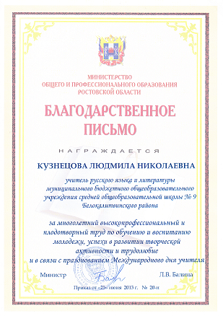
Награды и поощрения
2013 год Благодарственное письмо Министерства общего и профессионального образования Ростовской области

Slide 9

Награды и поощрения
2012 год
Почетная грамота Отдела образования Администрации Белокалитвинского района

Slide 10

Награды и поощрения
2013 год
Благодарность администрации МБОУ СОШ №9 за отличную организацию работы пришкольного летнего лагеря

Slide 11

Награды и поощрения
2010 год
Похвальная грамота Администрации школы за подготовку и проведение интерактивной игры «Умники», посвящённой 65-летию Великой Победы

Slide 12

Награды и поощрения
2012 год
Благодарственное письмо Администрации школы за отличную организацию работы летней оздоровительной площадки

Slide 13
Личное педагогическое кредо
Виды | Содержание
Основные личные педагогические ценности | Оперативно воспринимать новое, наиболее актуальное в вопросах образования
Педагогические цели и задачи | Стремиться выявлять индивидуальные особенности учащихся, их способность мыслить глубоко, оригинально, свободно и эмоционально
Практические цели и задачи | Применять такие технологии, которые формируют человека ищущего, стремящегося к самопознанию, самоопределению, самореализации
Используемые педагогические методики | Общие педагогические методики, методики преподавания русского языка и литературы
Используемые педагогические технологии | Традиционная технология с элементами новых технологий: ИКТ, проблемного обучения, здоровьесбережения
Ожидаемые результаты педагогической деятельности | Через высокую мотивацию, привитие интереса, любви к предмету добиться успешной сдачи ОГЭ И ЕГЭ

Slide 14
Мои стремления
соответствовать современным требованиям преподавания учебного предмета;
овладевать новыми образовательными технологиями;
повышать профессиональный уровень;
реализовывать творческий потенциал;
быть авторитетом для учеников.

Slide 15
Сведения об учебных программах, используемых учителем русского языка и литературы МБОУ СОШ №9 Поповой (Кузнецовой) Л.Н.
Предмет | Наименование программы | Статус (государственная, авторская) | Данные о программе | Классы, уровень (углубл., коррекц., базов.)
Русский язык | Программы по русскому языку для общеобразовательных учреждений 5-11 классы. Основной курс. | ФГОС основного общего образования | Автор-составитель С.И.Львова. Москва, Мнемозина, 2009г. | 7, 9 кл., базовый
Русский язык | Программа по русскому языку в старших классах. Практический курс для 10-11 классов общеобразовательных учреждений | Федеральный компонент государственного стандарта полного (общего) образования | Программа по русскому языку под редакцией А.И.Власенкова, Л.М. Рыбченковой- М.: Просвещение, 2011 г. | 10 кл., базовый

Slide 16
Литература | Программа по литературе для 5-9 классов общеобразовательных учреждений | ФГОС основного общего образования | Авторы-составители: Г.С.Меркин, С.А.Зинин, В.А.Чалмаев Москва, Русское слово, 2011 год | 7, 9 кл., базовый
Литература | Программа по литературе для 10-11 классов | Федеральный компонент государственного стандарта полного (общего) образования | Авторы-составители С.А.Зинин, В.А.Чалмаев. Москва, Русское слово, 2009 год | 10 кл., базовый
Литература | Программа по литературе для 5-9 классов общеобразовательных учреждений | ФГОС основного общего образования | Примерная программа основного общего образования «Литература» под редакцией В.Я. Коровиной, 10-е издание, М. «Просвещение» 2008. | 5 кл., базовый

Slide 17
Раздел 2
Результаты педагогической деятельности

Slide 18
Достижения в освоении образовательных программ по итогам мониторингов, проводимых организацией.
Средний балл | 2009-2010 | 2010-2011 | 2011-2012 | 2012-2013 | 2013-2014 | динамика
Русский язык | 3,6 | 3,6 | 3,7 | 3,7 | 3,7 | стабильная
Литература | 3,8 | 3,8 | 3,8 | 3,8 | 3,8 | стабильная

Slide 19
Тестирование РЦОИ (2010 год)
класс | Уровень обученности |  | Качество обученности
 | По школе | По области | По школе | По области
5 | 62% | 77,5% | 40% | 42,7%
9 | 84% | 78% | 42,8% | 38,8%
11 | 100% | 88,5% | 46% | 45,5%

Slide 20
Результаты ГИА 9 (ОГЭ) по русскому языку
 | 2010 год | 2014 год
Уровень обученности | 100 % | 100 %
Качество обученности | 42 % | 70 %
Средний балл | 61 | 62

Slide 21
Результаты ЕГЭ по русскому языку и литературе
 | 2010 год | 2012 год
Русский язык
Уровень обученности | 92 % | 100 %
Качество обученности | 83 % | 72 %
Средний балл | 59 | 59
Литература
Уровень обученности | 100 % | 100 %
Качество обученности | 100 % | 100 %
Средний балл | 56 | 62

Slide 22
Достижения учеников
2012 год:
Учащиеся Наталья Петрова и Александр Уваров окончили школу с Золотой медалью.
Уваров Саша - 84 балла ЕГЭ по русскому языку
Петрова Наташа - 62 балла ЕГЭ по литературе, 82 русский язык

Slide 23
Раздел 3
Научно-методическая деятельность

Slide 24
Методическая работа по предмету
Год | 2009 - 2010 | 2010 - 2011 | 2011 - 2012 | 2012 - 2013 | 2013 - 2014
Тема самообразования | Развитие речи учащихся как механизм повышения орфографической грамотности | Формирование практической грамотности и культуры речи учащихся. | Сбор тестовых материалов для подготовки к итоговой аттестации обучающихся 11-го класса. | «Использование информационных технологий на уроках русского языка для повышения мотивации учащихся». | Сбор тестовых материалов для подготовки к итоговой аттестации обучающихся 9-го класса.

Slide 25
Выступления на педагогических советах МБОУ СОШ № 9
Год | Тема выступления
25.04.2011 г Протокол № 6 « Анализ методической недели «Учебное занятие в рамках инновационной деятельности как средство повышения качества УВП» | « Здоровьесберегающие технологии»
10.12.2012 г Протокол № 4 Современные новейшие воспитательные технологии и концепции в современной школе | Технология педагогической поддержки.
17.03.2014 г Протокол № 5 «Новейшие технологии в образовательном процессе. Мотивация основная составляющая развития личности» | «Использование информационных технологий на уроках русского языка для повышения мотивации учащихся».

Slide 26
Выступления на заседаниях МО
Год | 2009 - 2010 | 2010 - 2011 | 2011 - 2012 | 2012 - 2013 | 2013 - 2014
Тема выступления | Развитие речи: на пути к практической грамотности (привлекательность учебника Львовых) | Отчет по самообразованию | Использование ИКТ и компьютерных программ на уроках русского языка и литературы | Развитие ключевых компетенций в проектном обучении | Мировые и Российские тенденции в области образования.

Slide 27
Проведение открытых уроков
В 2011 году в рамках аттестации школы были даны открытые уроки:
В 6 классе – «Роль причастия в художественном описании»
В 2012 году рамках взаимопосещения уроков был дан урок в 5 классе на тему: Творческий проект по литературе «Сказка – ложь, да в ней намёк…».

Slide 28
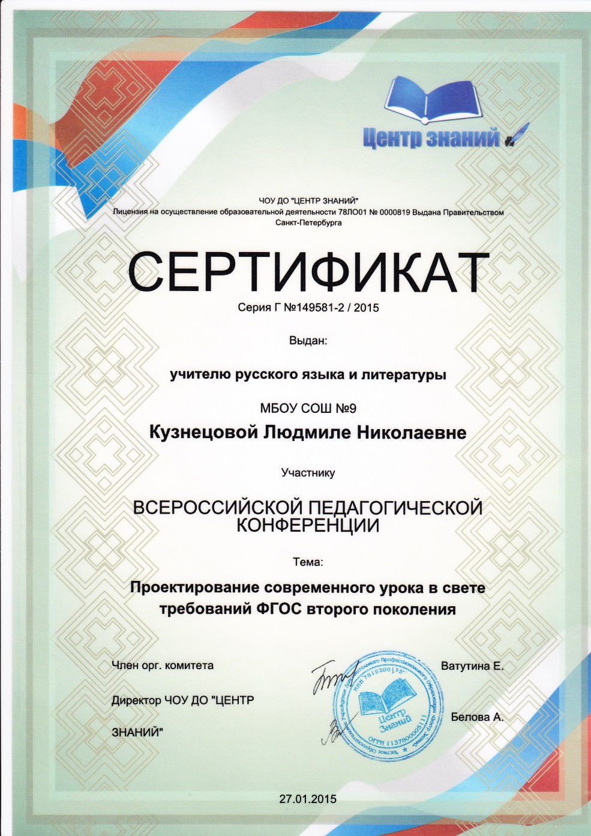
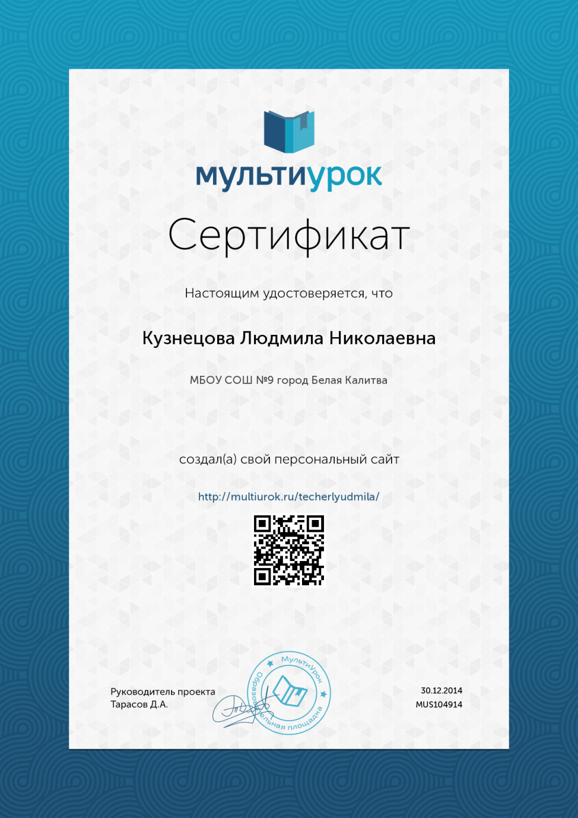

Slide 29
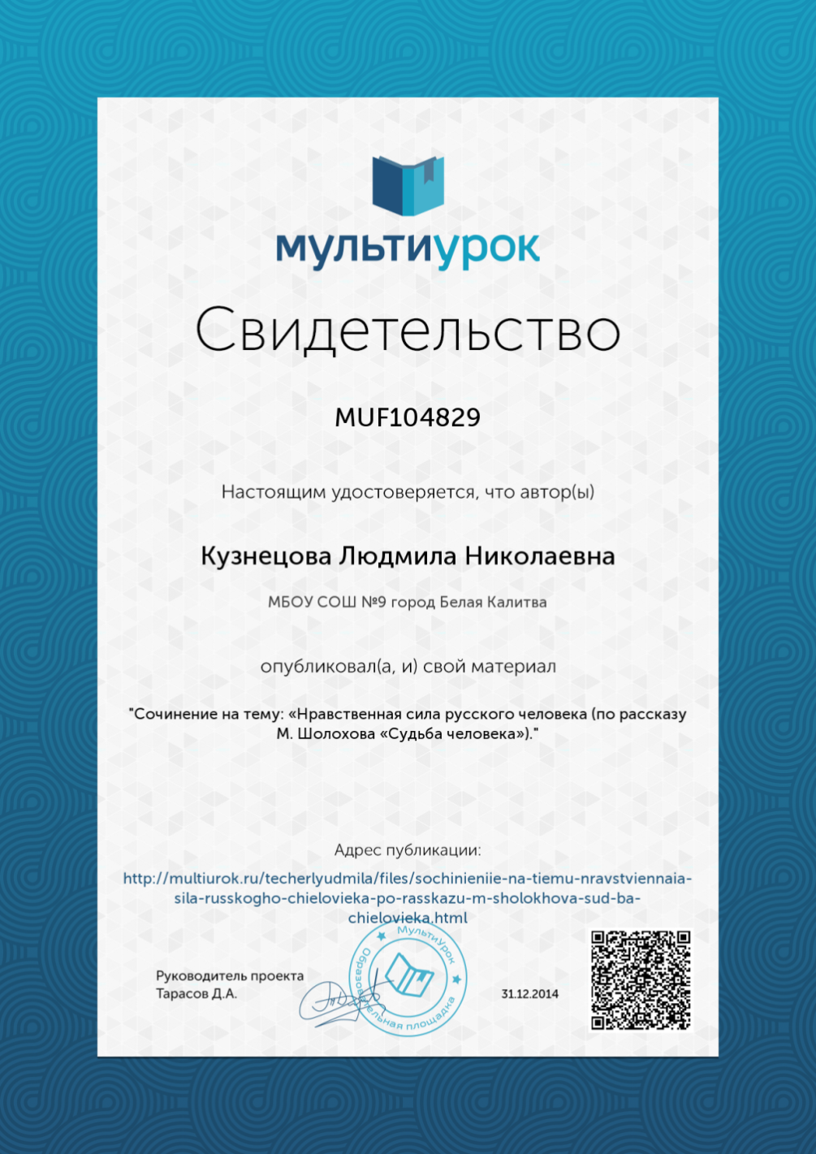
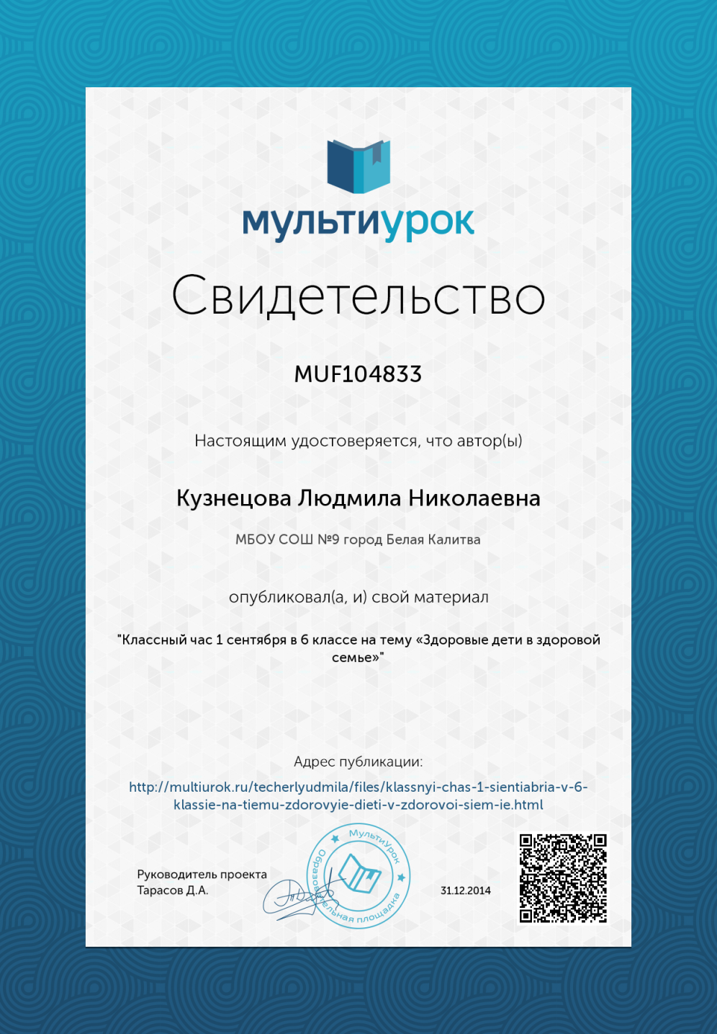

Slide 30
Раздел 4
Внеурочная деятельность по предмету

Slide 31
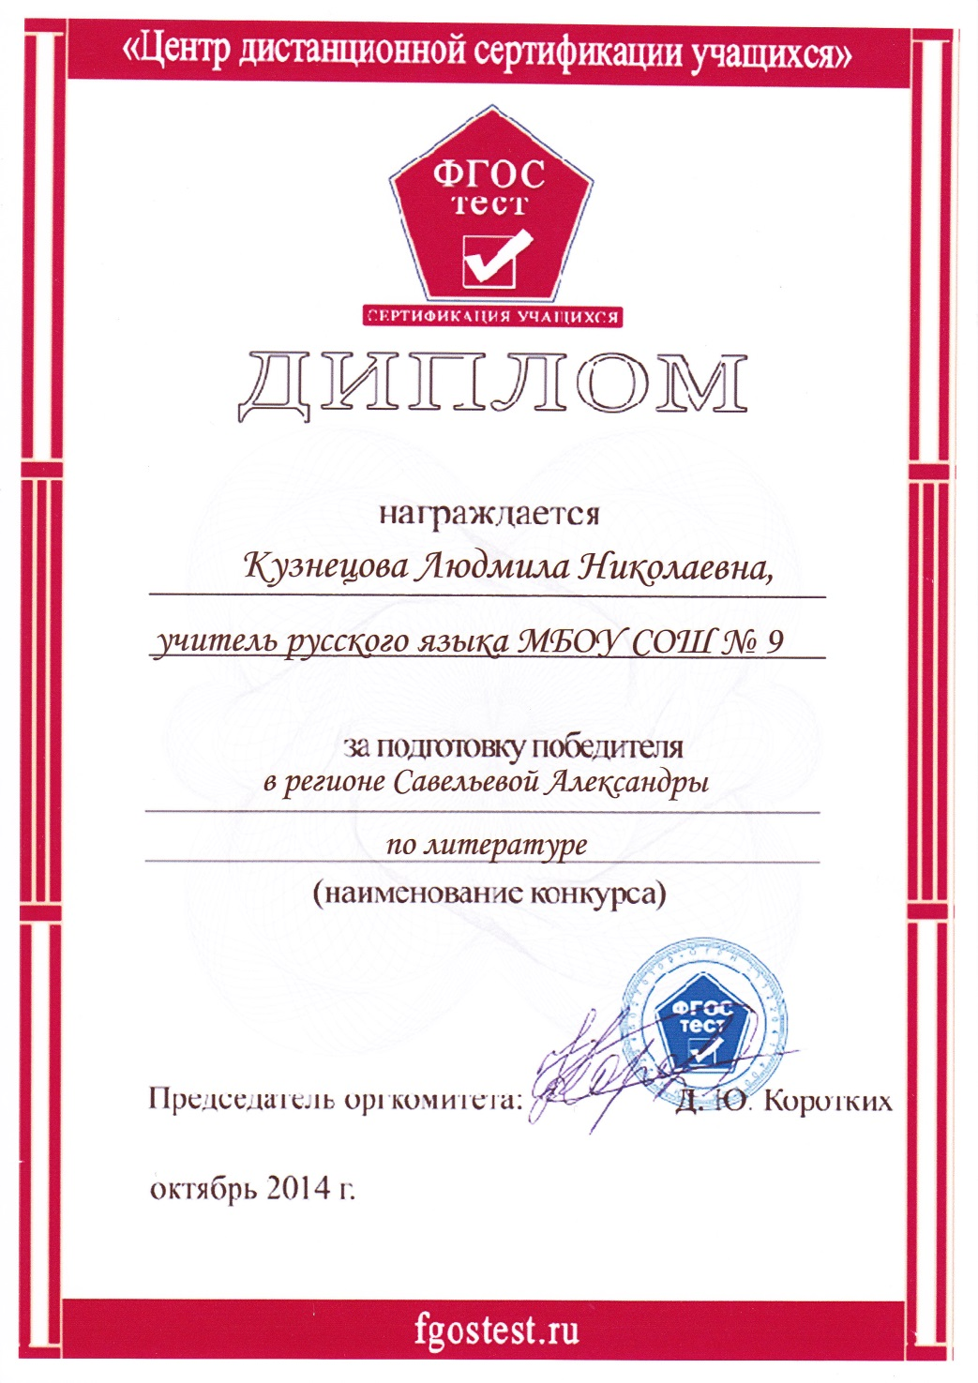
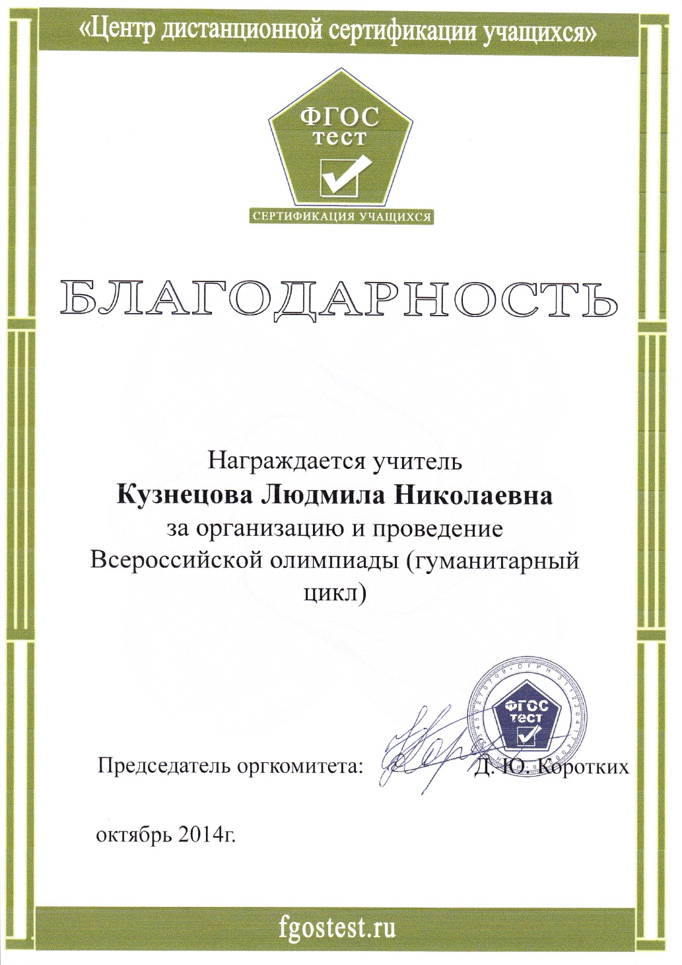

Slide 32



Slide 33
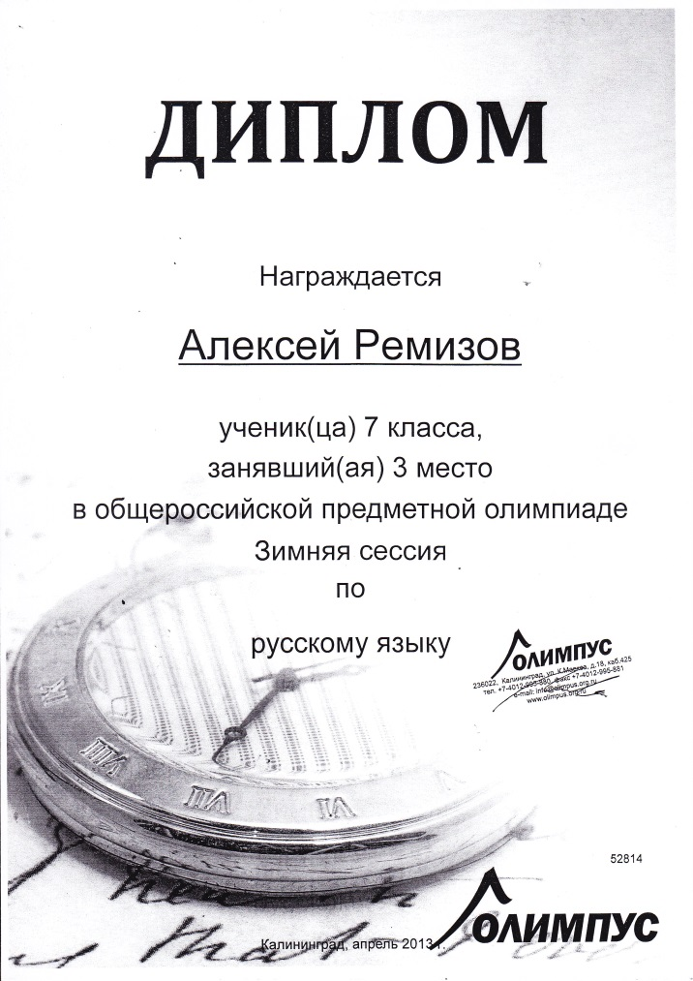
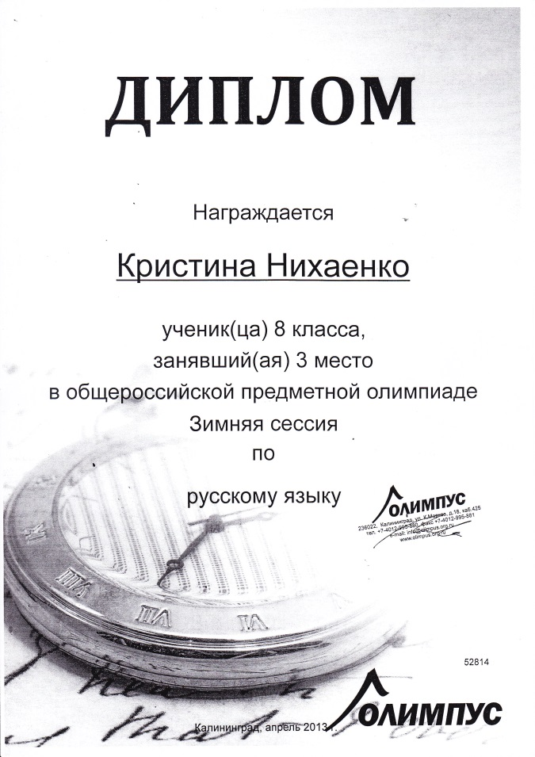
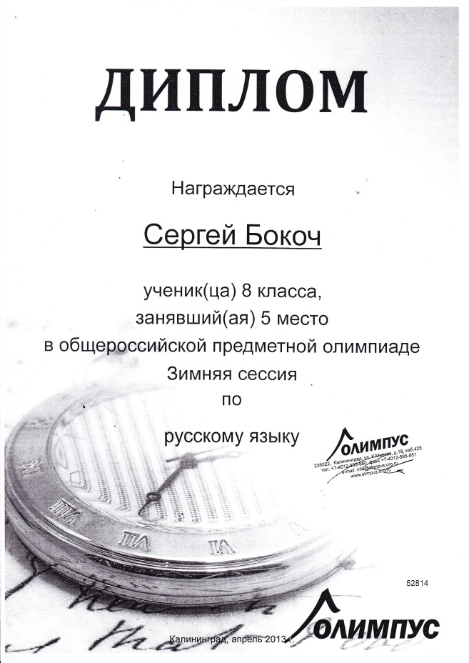

Slide 34
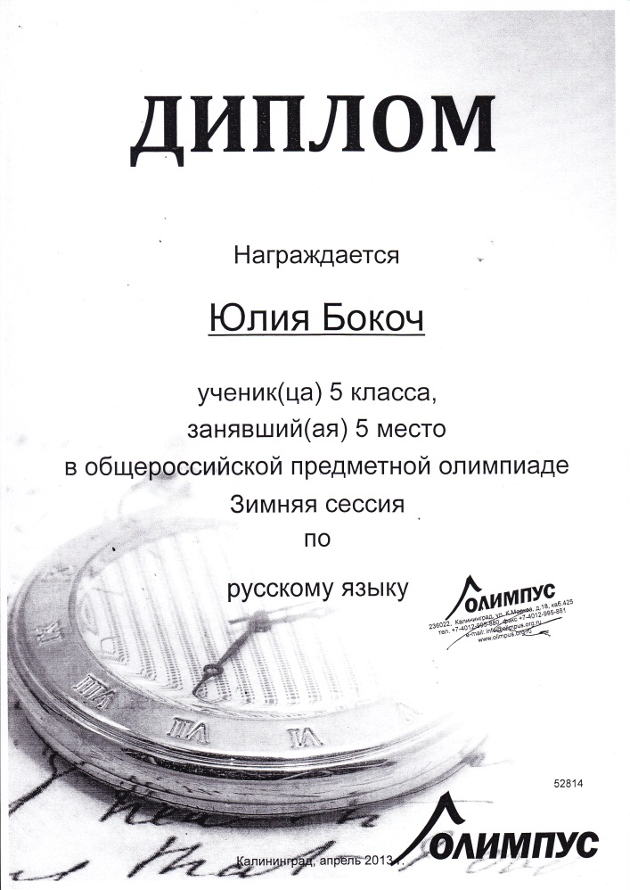
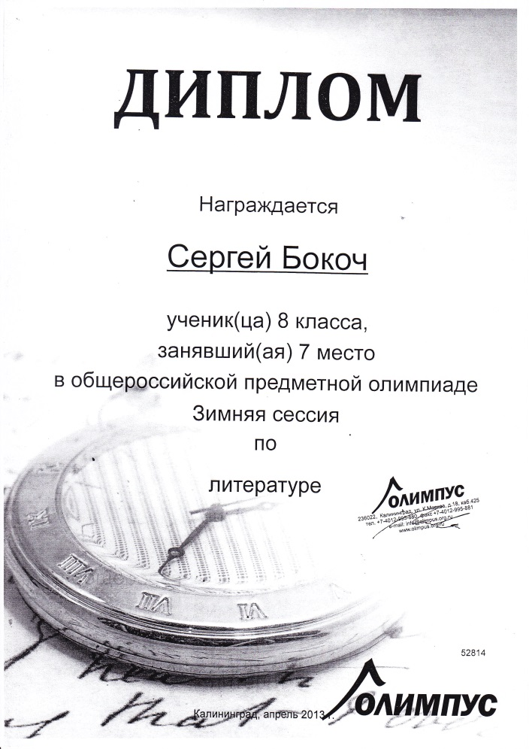
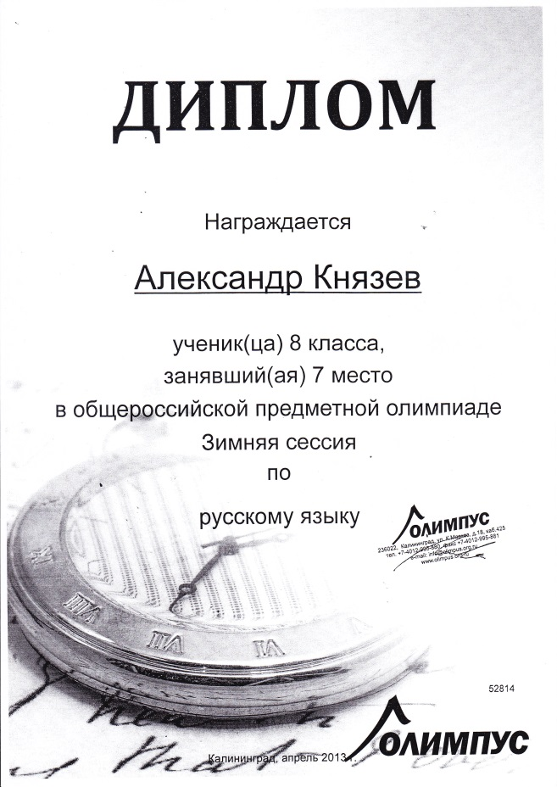

Slide 35
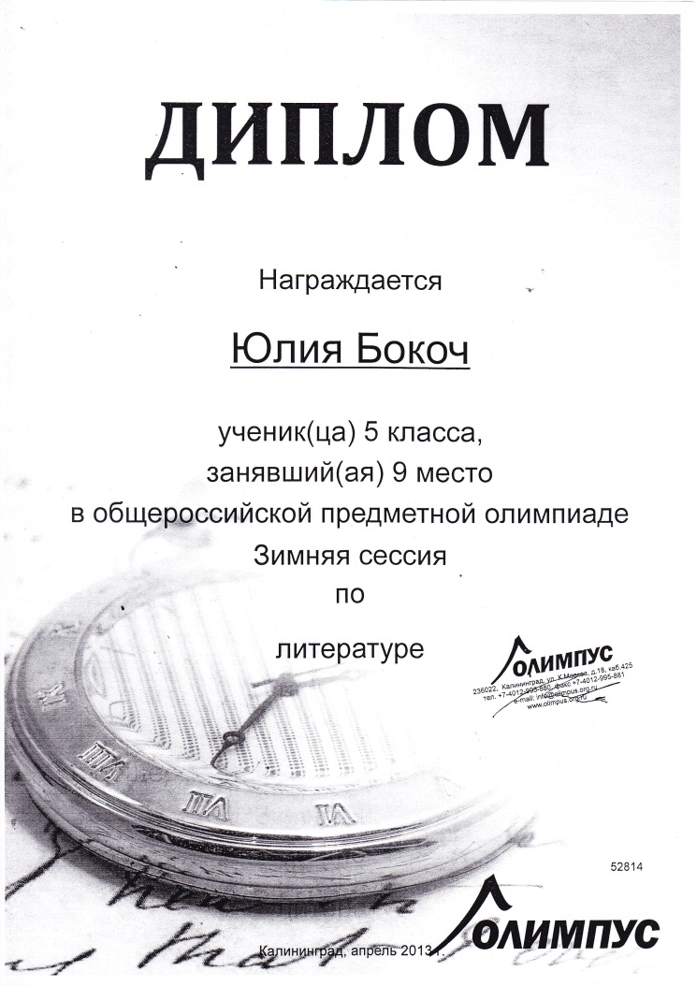
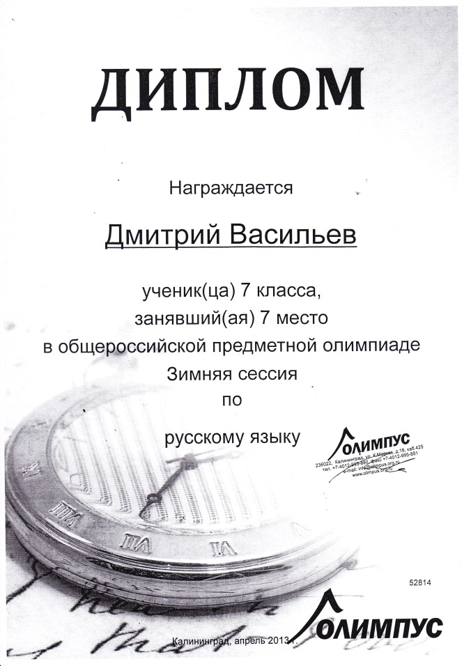
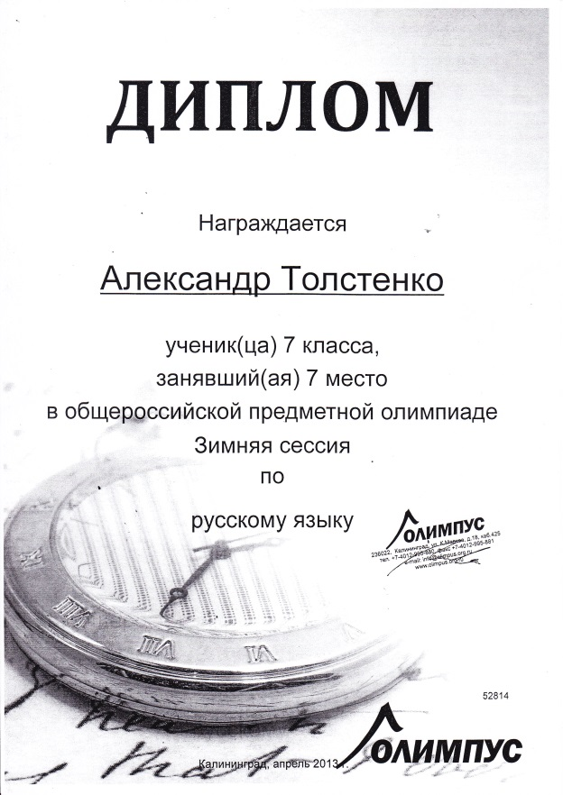

Slide 36
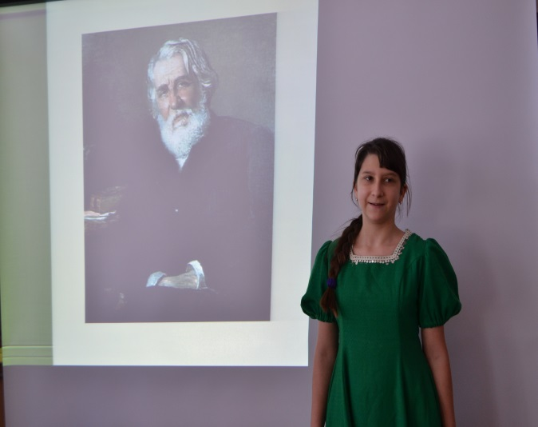
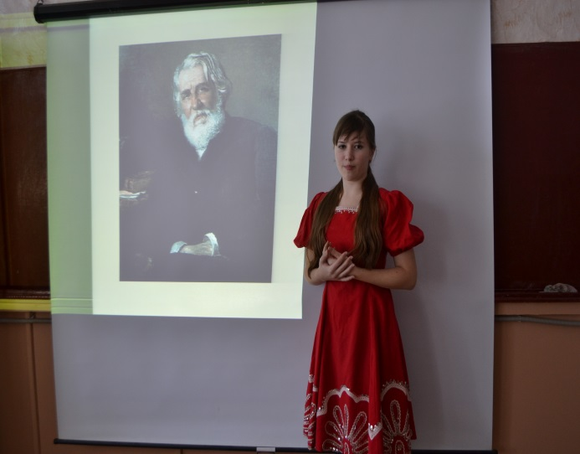
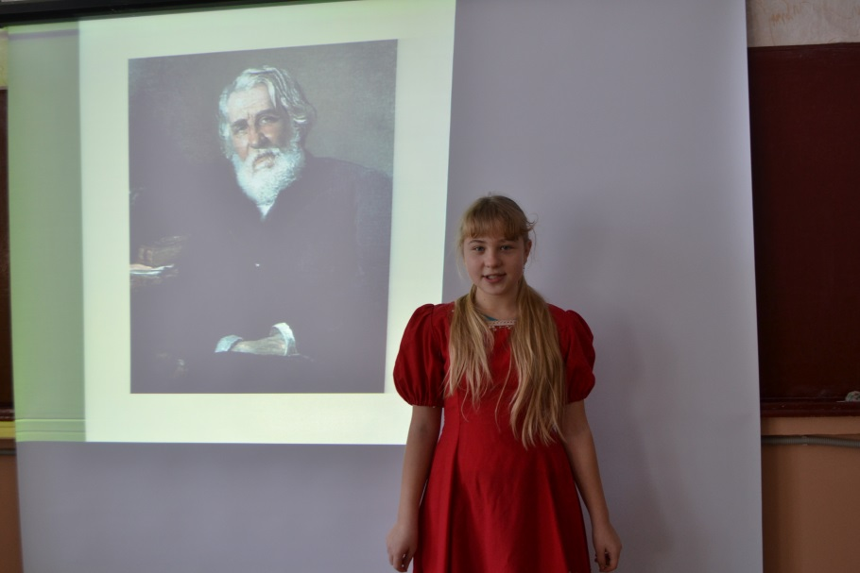
2 февраля в рамках III Всероссийского конкурса юных чтецов «Живая классика» 2014 стартовал школьный этап конкурса. В нём решили принять участие ученицы 6-го класса Бокоч Юлия, Бакуменко Оксана и Толстопятова Екатерина. Были выбраны отрывки из рассказа Ивана Сергеевича Тургенева «Бежин луг». Победителем, по мнению жюри, стало литературное чтение, представленное Катей Толстопятовой.

Slide 37
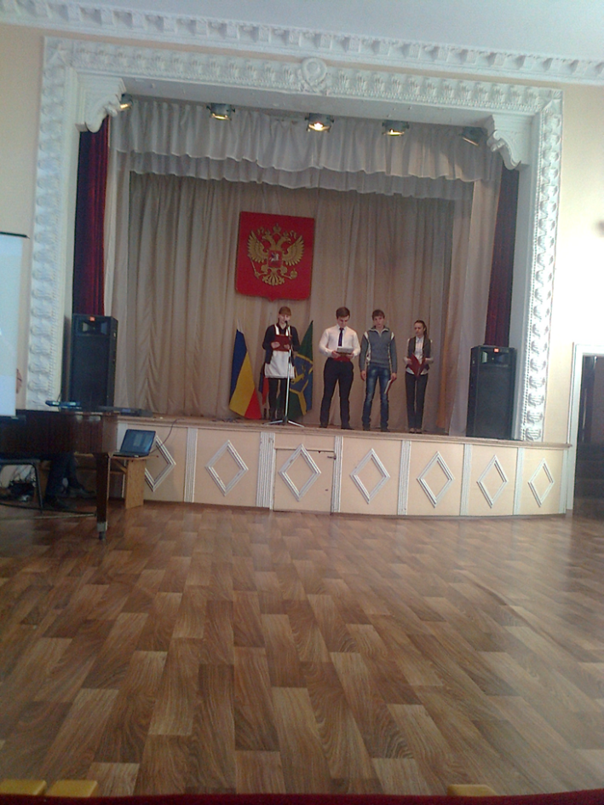
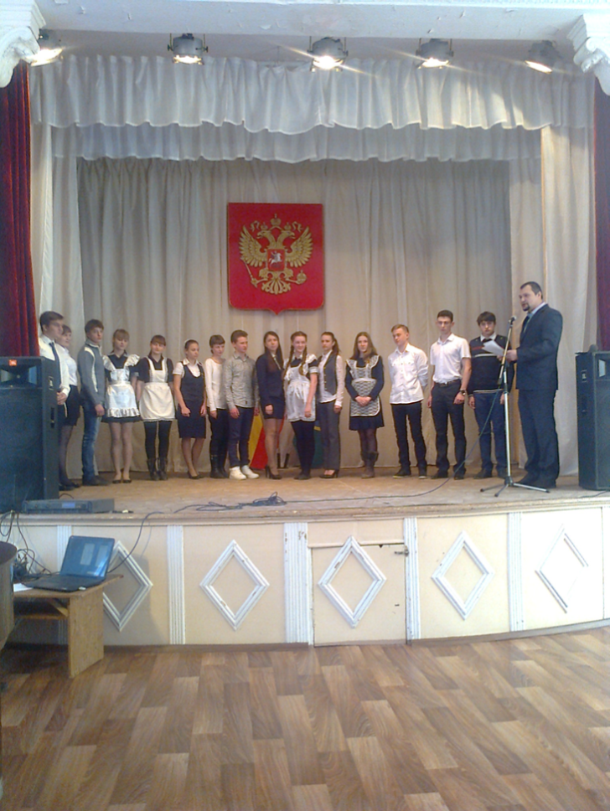
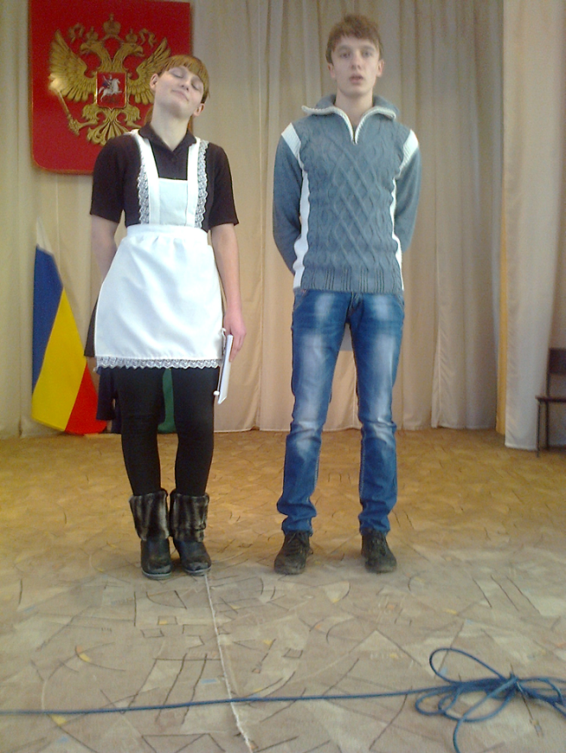
В сентябре 2015 года в рамках подготовки к проведению выборов Губернатора прошёл конкурс аудио-выступлений «Мой голос – решающий» для учащихся 9 – 11 классов. В нем приняли участие Ярослав Тропов и Людмила Иванкова.

Slide 38
В феврале 2014 года учащиеся Антонова Катя и Ремизов Алексей под моим руководством выступили перед воинами-афганцами на Вечере памяти в СОШ №7 пос. Шолоховский.

Slide 39
Работа с одарёнными детьми
Банк одаренных детей
2009 -- 2010 |  | 2010 - 2011
Ф.И. ученика | результат | Ф.И. ученика | результат
Нихаенко Кристина (5 кл.) | Победитель школьной олимпиады | Ремизов Алексей ( 5 кл) | Победитель школьной олимпиады
Ковалевская Анна (9 кл) | Победитель конкурса чтецов | Нихаенко Кристина (6 кл) | Победитель школьной олимпиады
Уваров Александр (9 кл.) | Победитель районной олимпиады (I место) | Антонова Катя (6 кл) | Победитель конкурса чтецов
Касьянова Оксана ( 11 кл.) | Участник районной олимпиады | Уваров Александр (10 кл) | Победитель школьной олимпиады

Slide 40
Банк одаренных детей
2011 - 2012 |  | 2012 - 2013
Ф.И. ученика | результат | Ф.И. ученика | результат
Ремизов Алексей (6 кл) | Победитель школьной олимпиады | Толстопятова Катя (5 кл.) | Победитель конкурса чтецов
Антонова Катя (7 кл) | Победитель конкурса чтецов | Ремизов Алексей (7 кл) | Победитель школьной олимпиады
Уваров Саша (11 кл) | 84 балла ЕГЭ по русскому языку | Тропов Ярослав (7 кл) | 1-й выпуск стихов в рамках школы
Петрова Наташа (11 кл) | 62 балла ЕГЭ по литературе, 82 русский язык | Антонова Катя (8 кл) | Победитель конкурса чтецов

Slide 41
Банк одаренных детей
2013 - 2014
Ф.И. ученика | результат
Толстопятова Катя (6 класс) | Участие в конкурсе «Живая классика»
Ремизов Алексей (8 кл) | Чтение стихотворения на Вечере памяти Воинов-Афганцев
Тропов Ярослав (8 кл) | Победитель конкурса чтецов
Антонова Катя (9 кл) | Участие в районной олимпиаде. Чтение стихотворения на Вечере памяти Воинов-Афганцев
Князев Саша (9 кл) | Участие в районной олимпиаде. Чтение стихотворения на Вечере памяти Воинов-Афганцев

Slide 42
Раздел 5
Учебно-материальная база

Slide 43
ОБОРУДОВАНИЕ УЧЕБНОГО КАБИНЕТА
Наличие текстов художественных произведений, включенных в инвариант и вариатив содержания литературного образования,
Нормативные документы по преподаванию литературы,
Портреты и фотографии писателей,
Настенные таблицы, представляющие термины и понятия теории литературы, русского языка
Интерпретация литературных произведений в других видах искусства,
Материалы для заочных экскурсий в литературные и литературно-мемориальные музеи и заповедники,
Электронные библиотеки,
Демонстрационные пособия на бумажных и электронных носителях,
Перечень музеев-квартир авторов русской классики
Примерное тематическое планирование с разделами: основное содержание по темам, характеристика основных видов деятельности учащихся( на уровне учебных действий
Словари, справочники

Slide 44
ИКТ и компьютерные программы
Русский язык:
1. Презентации к урокам.
2. Электронное учебное пособие, 5 класс, Просвещение Медиа.
3. Дидактический и раздаточный материал, 5 – 7 классы, издательство Учитель.
4. Тестовый контроль, 10 – 11 классы, издательство Учитель.
5. 1 С: Репетитор, ГИА 9 класс.
6. 1 С: Репетитор, сдаем ЕГЭ.
7. Интерактивный курс подготовки к ЕГЭ, МедиаХаус.
8. 1 С: Репетитор, Русский язык (весь школьный курс).
9. 1 С: Репетитор, тесты по пунктуации 9 – 11 кл.
10. Элективные курсы, русский язык, издательство Учитель.
11. Виртуальная школа Кирилла и Мефодия, уроки русского языка, 5 – 9 классы.
12. Диски издательского дома 1september.ru
13. 1С: русский язык 5 класс
14. 1С: русский язык 6 класс
15. 1С: академия речевого этикета
16. 1с. 1С: русский язык: морфология, орфография (5 – 6 кл.)
17. 1С: русский язык 9 класс
18. 1С: русский язык 8 класс
19. 1С: русский язык 7 класс
20. 1 С: Репетитор: тесты по орфографии
21. 1С: привет, причастие!
22. 1С: русский язык 5 – 6 кл. морфемика, словообразование

Slide 45
Литература:
1. Хрестоматия по русской литературе, электронное издательство «ДиректМедиа» и «Кирилл и Мефодий».
2. Экспресс-подготовка к экзамену по литературе, Новая школа.
3. Элективные курсы по литературе, издательство Учитель.
4. Большая детская энциклопедия, ИДДК.
5. Электронное приложение «Повторение и контроль знаний по литературе», 5 класс., издательство «Глобус».
6. Презентации к урокам.
7. Диски издательского дома 1september.ru
8. Фонохрестоматия к учебнику «Литература. 5 класс» // В.Я. Коровина.
9. Повторение и контроль знаний по литературе 5 класс.

Slide 46
Фильмотека:
1. Серия «Театр на экране»: «Ревизор», «Вишневый сад», «Мертвые души», «Капитанская дочка».
2. Коллекционное издание – Михаил Шолохов: «Судьба человека», «Поднятая целина», «Тихий дон», «Донская повесть», «они сражались за Родину»,
3. Шедевры мастера: «Война и мир», «Преступление и наказание», «Мёртвые души»
4. «Снежная королева».
5. Коллекция «Творчество Булгакова»: «Мастер и Маргарита», «Собачье сердце», «Дни Турбиных», «Бег», «Роковые яйца»
Аудиотека:
1. Волшебная серия классики: П.И.Чайковский, «Щелкунчик».
2. Шедевры инструментальной музыки.
МХК:
1. Третьяковская галерея.
2. Москва. Кремль, музеи, монастыри.
Современная универсальная Российская энциклопедия «Кирилл и Мефодий»: аудио-, видео- приложения, архивы, словари, медиа-мозаика.

Slide 47
Раздел 6
Выполнение функции классного руководителя

Slide 48
2010 год – мой первый выпуск. Итоги: 6 учащихся поступили в ВУЗы, 6 – в техникумы и колледжи. Две ученицы поступили в Педагогические колледжи.
2009 - 2010 | 2010 - 2011 | 2011 - 2012 | 2012 - 2013 | 2013 - 2014
Классный руководитель 11 класса | - | - | Классный руководитель 5 класса | Классный руководитель 6 класса

Slide 49
Самые удачные классные мероприятия:
2010 год – Викторина ко Дню Победы
2012 год – Праздник первого звонка – «Школа здравствуй»
Освобождение Белой Калитвы от немецко-фашистских захватчиков
2013 гол – классный час к юбилею М.А.Шолохова
2014 год – встреча с воином-афганцем Кучеровым А.М

Slide 50
Презентации к классным мероприятиям
Викторина «День Победы»
Освобождение Белой калитвы
Жизнь и творчество М.А.Шолохова
Уходили парни из Афгана

Slide 51
Раздел 7
Публикации, отзывы

Slide 52
